Slide 1
소프트웨어 개발의 원리와 실제의 실제
UPnL 31st workshop
김재찬

Slide 2
개념편

Slide 3
소프트웨어 개발의 원리와 실제
Principle and Practice of Software Development
  줄이면 PPSD가 되어야 할 거 같은데 SWPP로 줄여 부른다.
    Development는 어디로 갔을까
2015 1학기에 개설
  2015학번부터 전공 필수 과목

Slide 4
가르치는 것
팀 프로젝트 진행
  방법론(Agile 등)
  소스 관리(Git)
코드 관리
  BDD(Behavior Driven Design)
  TDD(Test Driven Development)
  리팩토링
    레거시 코드
서비스 운영
  스케일링
  보안 관리

Slide 5
프로젝트
한 학기 동안 웹 프로젝트 하나를 진행
Agile 식으로 진행하며, 총 4번의 iteration을 진행

Slide 6
이상편

Slide 7
개발 지식의 습득
다양한 개발 방법론을 배우고
코드 관리를 어떻게 해야 잘 할 수 있는지 배우고
현업에서 쓸 수 있는 지식을 배움

Slide 8
이상적인 프로젝트 진행
적당한 난이도의 프로젝트를 진행하면서
수업 시간에 배웠던 걸 직접 적용해보고

Slide 9
현실편

Slide 10


Slide 11
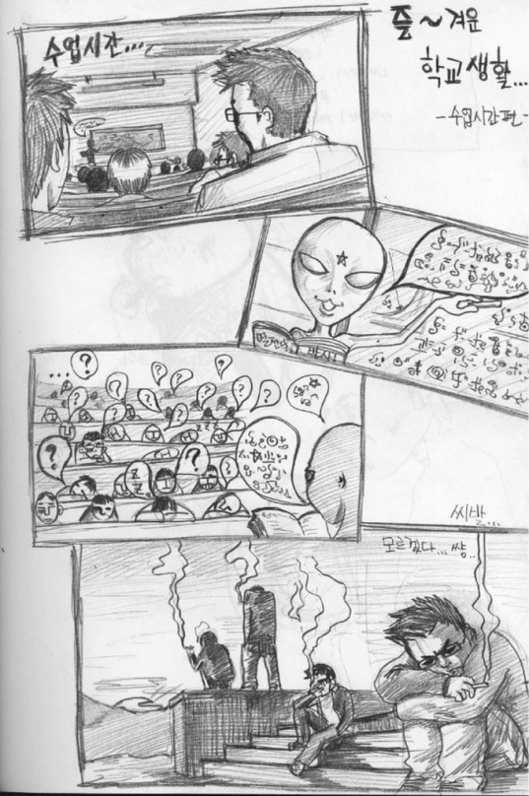
영어 강의
한국어로 해도 어려운 걸 영어로 진행

Slide 12
수박 겉핥기 수업
심히 많은 내용을 한 학기에 우겨 넣음
현업에서 몇 년 구르고 와야 겨우 이해할 내용들

Slide 13
절망적인 프로젝트 진행
각자가 제안한 프로젝트
  프로젝트의 난이도가 천차만별
4번의 Iteration. 이 때마다 구동 가능한 결과물 내놓고 발표해야 함
  4월 27일, 5월 14일, 5월 28일, 6월 12일
Agile은 모두가 으쌰으쌰하고 열심히 해야 의미가 있음
  하지만 현실은 다들 학부생

Slide 14
절망적인 프로젝트 진행(2)
처음 하는 웹 개발
많은 요구 사항들
  CI 툴(젠킨스) 설치, TDD(테스트 커버리지 90% 이상 요구)
  프로젝트 문서 작성, 발표 모두 영어로 진행

Slide 15
빌어먹을 숙제
첫 번째 숙제는 레일즈 써보는 것
  여기까진 좋았음
두 번째 숙제는 REEF를 이용한 에러 핸들링하는 스케쥴러를 짜는 것이었는데
  REEF가 뭐 하는 놈인지도 모르겠고
  아직 널리 알려지지 않아서 구글링도 안 되고
  궁극적으로 스펙이 명확하지 않아 뭘 해야 할 지 정확히 알 수 없었음
    해야 할 게 뭔지 모르는 사람들이 넘쳐났음

Slide 16
결론

Slide 17
의도는 좋았다
회사로 나갈 학생들에게 현업에 필요한 지식을 가르치는 건 필요한 것
  그 동안 그런 과목이 매우 드물긴 했다
커리큘럼에 있던 과목을 제대로 익히면 어느 IT 현장에서도 잘 써먹을 수 있었을 것

Slide 18
그들이 간과했던 것
소개원실은 3학점짜리 과목이었다는 것
  학생들이 듣는 6과목 중 하나에 불과하다는 것
현업에서 써먹을만한 지식을 익히기 위해선 최소한 현업에서 1년은 굴러야 한다는 것

Slide 19
개선해야 할 점
한국어 강의로 전환
소개원실1, 2 로 나눠서 두 학기에 걸쳐 진행하든지 내용을 줄이든지
프로젝트를 대국적으로초심자들도 진행할만한 걸로 정해줘야
프로젝트와 수업의 연계를 확실히 해야 함
숙제도 대국적으로스펙을 명확하게 해서 내야
  오픈 소스 프로젝트는 이런 식으로 진행되지 않음

Slide 20
끗
고기 먹고 싶다

